Slide 1
11-sinf ona tili
Toshkent viloyati Toshkent tumani
16-umumiy o‘rta ta’lim maktabi ona tili va adabiyot fani o‘qituvchisi Baymanova Munojot Daniyarovnaning 11-sinf ona tili fani uchun tayyorlagan taqdimoti

Slide 2
ONA TILI
11-sinf
Mavzu: Jo‘yalilik va uslublar

Slide 3
O‘tgan darsda
1. Nutqning jo‘yaliligi sifatini ta’minlashda nimalarni hisobga olish lozim?
Javob: axborotning mazmuni, tinglovchi yoki o‘quvchining yoshi, ijtimoiy maqomi, nutqning yozma yoki og‘zaki ekanligi kabilarni hisobga olish zarur.
2. Jo‘yalilikni ta’minlashda sinonimlardan qanday foydalaniladi?
Javob: nutq sharoiti va tinglovchi yoshi va maqomidan kelib chiqib, sinonimik qatordan mosi tanlab nutqqa olib kiriladi.

Slide 4
Topshiriq
Berilgan parchadagi jamg‘armoq so‘zining ma’nosi va uning ko‘proq rasmiy uslubga xoslanganligi haqida mulohazalaringizni bildiring. Keltirilgan gapda bu so‘zning o‘z o‘rnini topgan-topmaganligini izohlashga harakat qiling.
Ramazon aytuvchilar ko‘payib ketgan edi... Mabodo ulardan oldinroq biror eshikka borib qolsak, jamg‘argan narsalarimizni zo‘ravonlik bilan tortib olishardi. (S.Ravshanov)

Slide 5
Esda saqlang!
Bir uslubga xoslangan so‘z, ibora, sintaktik qurilma yoki shu kabi birlikning boshqasiga o‘tkazilishi nojoiz, o‘rinsiz hisoblanadi. Bunday holatlarda ham nutqning jo‘yaliligi buzilishi mumkin.
Bu o‘rinda aytish kerakki, jo‘yalilik sifatini o‘rganishda nutqning yozma va og‘zaki shakllarini farqlash lozim, chunki bu nutq shakllarida jo‘yalilik o‘ziga xos tarzda namoyon bo‘ladi.

Slide 6
Unutmang!
Ma’lumki, yozma va og‘zaki nutqning voqe bo‘lish sharoitlari bir xil emas, shunga ko‘ra bu ikki nutq shaklining o‘ziga xoslangan birliklari, grammatik shakllari, sintaktik qoliplari bor. Bu holatni hisobga olmaslik natijasida ham nutqning jo‘yaliligiga putur yetadi.
Albatta, badiiy nutqda jo‘yalilik o‘ziga xos namoyon bo‘ladi.

Slide 7
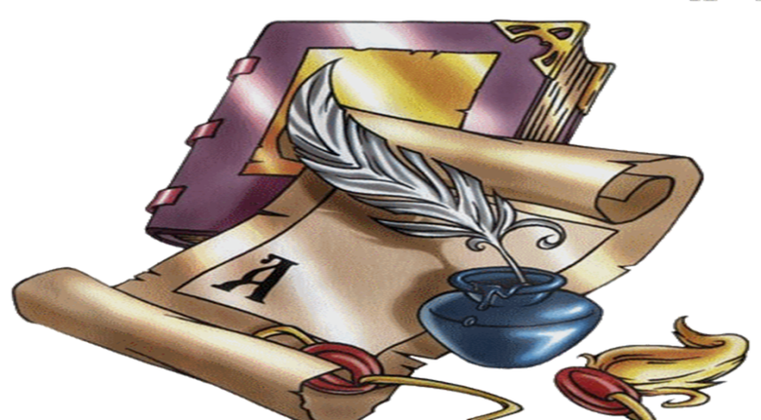
76-mashq
Berilgan badiiy parchani o‘qing. Unda qahramon tilida o‘lmoq so‘zining jo‘yasiz qo‘llanishi uning madaniy saviyasini ta’kidlashga xizmat qilayotganini izohlang.
Bashirjon unga qaradi-yu: “Ha, nima bo‘ldi?” – deb so‘radi ayolning boshidagi oq ro‘moliga ishora qilib.
– Uzoqroq bir qarindoshimiz kecha...
– Hm-m! – dedi boshliq hissiz. – O‘ldimi?
– Ha!
– Hm-m, chatoq bo‘libdi-ku... Ha, xudo rahmat qilsin... Xo‘p bo‘lmasa, o‘sha kitoblar bor dedingiz-a?.. (N.Aminov)

Slide 8
77-mashq
Parchani o‘qing. Diniy va’z uslubini so‘zlashuv uslubiga ko‘chirish natijasida yuzaga kelayotgan yumoristik kulgini izohlashga harakat qiling.
Vafo attor qiroat bilan so‘zlashga kirishdi.
– Qadim muftiy-u fuzalolar “Shariatda sharm yo‘q” deganlar, ya’ni “Shariat sharm nadorat”. Bas, shunday erkan, shar’an bir masala ilmli, mullo kishilarning fatvolari birlan hal etilg‘on vaqtlar ham bo‘lg‘ondur. Alhol, ko‘k eshak darkordurmu, Davron uka?

Slide 9
77-mashq
– Ha, ko‘k eshak kerak!
– Undoq bo‘lsa, besh daqiqa ichinda sizga ko‘k eshakni va yana homilali eshakni tayyorlab berurmiz.
Davron tog‘a bilan Bashirjon hang-mang bo‘lib qoldi...
Vafo attor unga yaqin kelib, kafti bilan kesib gapirdi:
– Mani sintim(yoshim) yetmish ikkida. O‘ttiz pora kalomi sharifni xatm qilganman. Mullo sifotinda shariat nomidan fatvo beramankim, shul maxluqi Alloh, ya’ni xari badbaxt eshshakning rangi kabut, ya’ni ko‘kdur va yana qornida homilasi bordur. (N.Aminov)

Slide 10
78-mashq
Atoqli yozuvchi Said Ahmadning “Mushtipar” nomli teskari hikoyasidan olingan parchani o‘qing.
Er va xotinning maqomini atayin almashtirish natijasida, ya’ni nutqning jo‘yalilik sifatining buzilishi asosida yaratilgan o‘tkir kulgining mohiyatini tushuntiring.

Slide 11
O‘zbek tilining izohli frazeologik lug‘ati
Quyidagi iboralarning izohlarini esda tuting. Ular ishtirokida gaplar tuzing.
Yuragi orqasiga tortib ketmoq Bir lahza ich-ichidan qo‘rquv aralash qattiq hayajonlanmoq.
Varianti: yuragi orqasiga urib ketmoq.
Yuragi toshib ketmoq Kechinmalari ichiga sig‘may, kimgadir aytish ehtiyoji tug‘ilmoq.

Slide 12
Savol va topshiriqlar
Nutqning og‘zaki va yozma shakllaridagi o‘ziga xosliklar haqida nimalarni bilasiz?
Nutqiy uslublarni tavsiflay olasizmi?
Har bir uslubning o‘ziga xoslangan birliklari to‘g‘risida nimalarni bilasiz?
Jo‘yalilikning badiiy uslubdagi o‘ziga xosliklarini tushuntiring.

Slide 13
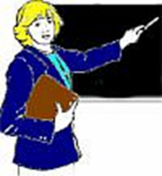
Mustaqil bajarish uchun topshiriq
79-mashq.
Har bir nutqiy uslubning o‘ziga xoslangan til vositalarini tavsiflang, shu asosda yozma matn tuzing.

